Slide 1
chào mừng QUÝ THẦY CÔ
VÀ CÁC EM HỌC SINH tham dự TIẾT HỌC KHOA HỌC

Slide 2
KHỞI ĐỘNG
Nguyên nhân và tác hại của bệnh sốt rét?
Cách phòng chống bệnh sốt rét?

Slide 3

CHIA SẺ THÔNG TIN

Slide 4

Giới thiệu
trường tiểu học huỳnh mẫn đạt
khoa học
BÀI 13
PHÒNG BỆNH SỐT XUẤT HUYẾT
BÀI 13: PHÒNG BỆNH SỐT XUẤT HUYẾT

Slide 5
MỤC TIÊU BÀI HỌC
Biết nguyên nhân gây bệnh sốt xuất huyết.
Biết cách phòng chống bệnh sốt xuất huyết
Tuyên truyền cho bạn bè, gia đình và cộng đồng cùng chung tay phòng chống bệnh sốt xuất huyết.

Slide 6
HOẠT ĐỘNG THEO GÓC
Góc xem
CÓ 3 GÓC
Góc đọc
Góc trải nghiệm

Slide 7
Góc xem: Xem đoạn phim và trả lời các câu hỏi trong phiếu học tập
1. Sốt xuất huyết là bệnh do vi rút nào gây ra?
(Khoanh vào chữ cái đặt trước câu trả lời đúng)
a/ Vi rút HP b/ Vi rút Dengue c/ Vi rút Corona
2. Bệnh sốt xuất huyết lây truyền từ người bệnh sang người lành bằng cách nào?
3. Điền từ thích hợp vào chỗ chấm ... để hoàn thành sơ đồ vòng đời của muỗi vằn.
...................
Muỗi
....................
.................

Slide 8
HOẠT ĐỘNG THEO GÓC
Góc xem
CÓ 3 GÓC
Góc đọc
Góc trải nghiệm

Slide 9
Góc đọc: Đọc thông tin để hoàn thành các nội dung sau:
1. Dấu hiệu nhận biết bệnh Sốt xuất huyết?
a. Đau đầu dữ dội ở vùng trán, hốc mắt
e. Chán ăn, đau bụng bên trái
b. Rét run, mặt xanh xao
f. Chảy máu cam, chảy máu chân răng
c. Sốt cao đột ngột
g. Đau bụng, buồn nôn, vật vã
d. Nổi mẩn, phát ban
2. Nêu các cách phòng chống bệnh Sốt xuất huyết?

Slide 10
HOẠT ĐỘNG THEO GÓC
Góc xem
CÓ 3 GÓC
Góc đọc
Góc trải nghiệm

Slide 11
Góc trải nghiệm:
Dùng các tư liệu, hình ảnh để làm một bản tin tuyên truyền về bệnh Sốt xuất huyết
Nội dung bản tin cần có:
Nguyên nhân gây bệnh
Cách phòng chống bệnh Sốt xuất huyết
Ngoài ra có thể nêu các dấu hiệu nhận biết bệnh hoặc những điều cần lưu ý khi bị bệnh

Slide 12
thời gian hoạt động ở mỗi góc:
5 phút

Slide 13

SƠ ĐỒ DI CHUYỂN
GÓC ĐỌC
GÓC XEM
GÓC TRẢI NGHIỆM
GÓC ĐỌC
GÓC XEM
GÓC TRẢI NGHIỆM

Slide 14


Slide 17
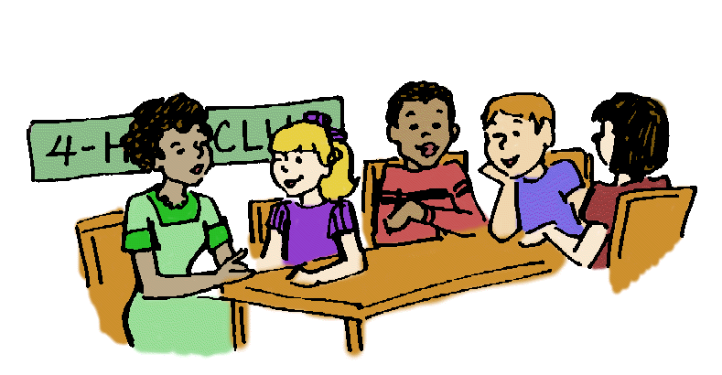
CHIA SẺ NỘI DUNG LÀM VIỆC TẠI CÁC GÓC

Slide 18
CHIA SẺ NỘI DUNG LÀM VIỆC TẠI GÓC XEM

Slide 19

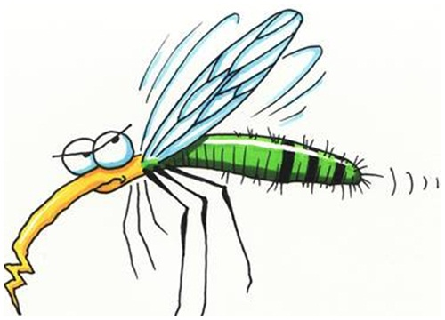
GÓC XEM: XEM ĐOẠN PHIM VÀ TRẢ LỜI CÁC CÂU HỎI

Slide 20
GÓC XEM: XEM ĐOẠN PHIM VÀ TRẢ LỜI CÁC CÂU HỎI
Sốt xuất huyết là bệnh do vi rút nào gây ra?
(Khoanh vào chữ cái đặt trước câu trả lời đúng)
1
a/ Vi rút HP
b/ Vi rút Dengue
c/ Vi rút Corona

Slide 21
Bệnh sốt xuất huyết lây truyền từ người bệnh sang người lành bằng cách nào?
2
Muỗi vằn hút máu người bệnh rồi truyền sang người lành gây bệnh sốt xuất huyết.
Muỗi vằn là con vật trung gian truyền bệnh sốt xuất huyết từ người sang người

Slide 22
Điền từ thích hợp vào chỗ chấm (...) để hình thành sơ đồ vòng đời của muỗi vằn?
3
...................
Trứng
7-14 NGÀY
Muỗi
....................
Bọ gậy
.................
Lăng quăng

Slide 23
CHIA SẺ NỘI DUNG LÀM VIỆC TẠI GÓC ĐỌC

Slide 24
góc đọc: đọc thông tin và hoàn thành các nội dung sau:
1. Dấu hiệu nào nhận biết bệnh Sốt xuất huyết?
a. Đau đầu dữ dội ở vùng trán, hốc mắt
×
e. Chán ăn, đau bụng bên trái
b. Rét run, mặt xanh xao
×
f. Chảy máu cam, chảy máu chân răng
×
c. Sốt cao đột ngột, mệt mỏi
g. Đau bụng, buồn nôn, vật vã
×
×
d. Nổi mẩn, phát ban

Slide 25
Một số dấu hiệu nhận biết bệnh Sốt xuất huyết
Sốt cao đột ngột, mệt mỏi
Đau đầu dữ dội ở vùng trán, hốc mắt
Nổi mẩn, phát ban
Chảy máu cam, chảy máu chân răng
Đau bụng, buồn nôn, vật vã
Sốt xuất huyết là bệnh nguy hiểm vì hiện nay chưa có thuốc đặc trị để chữa bệnh. Bệnh diễn tiến nhanh, có thể tử vong sau khi trở nặng từ 3-5 ngày.

Slide 26

Các cách PHÒNG BỆNH SỐT XUẤT HUYẾT

Slide 27
CÁC CÁCH PHÒNG BỆNH SỐT XUẤT HUYẾT
1. GIỮ VỆ SINH NHÀ Ở VÀ MÔI TRƯỜNG XUNG QUANH
PHÁT QUANG BỤI RẬM, KHAI THÔNG CỐNG RÃNH, MÁNG XỐI..
VỆ SINH, DỌN DẸP CÁC VẬT THẢI ĐỌNG NƯỚC QUANH NHÀ
ĐẬY CÁC DỤNG CỤ CHỨA NƯỚC
2. DIỆT MUỖI, DIỆT BỌ GẬY VÀ LĂNG QUĂNG
THAY NƯỚC BÌNH HOA THƯỜNG XUYÊN
THẢ CÁ ĐỂ DIỆT BỌ GẬY, LĂNG QUĂNG
NGỦ MÀN, MẶC QUẦN ÁO DÀI TAY
3. TRÁNH ĐỂ MUỖI ĐỐT
SỬ DỤNG KEM CHỐNG MUỖI, VỢT MUỖI, NHANG MUỖI...

Slide 28

Góc trải nghiệm
TUYÊN TRUYỀN
PHÒNG CHỐNG SỐT XUẤT HUYẾT

Slide 29
SỐT XUẤT HUYẾT – NHỮNG ĐIỀU CẦN NHỚ
BỆNH DO VI RÚT DENGUE GÂY RA
MUỖI VẰN LÀ CON VẬT TRUNG GIAN TRUYỀN BỆNH
ĐỂ PHÒNG CHỐNG BỆNH SỐT XUẤT HUYẾT CẦN GIỮ VỆ SINH NƠI Ở VÀ DIỆT MUỖI, DIỆT BỌ GẬY, LĂNG QUĂNG

Slide 30

Các cách PHÒNG BỆNH SỐT XUẤT HUYẾT

Slide 31


